Slide 1
ФИШИНГ, КАК ПРОБЛЕМА ДЛЯ СПЕЦИАЛИСТОВ ОТДЕЛА ИБ

Slide 2
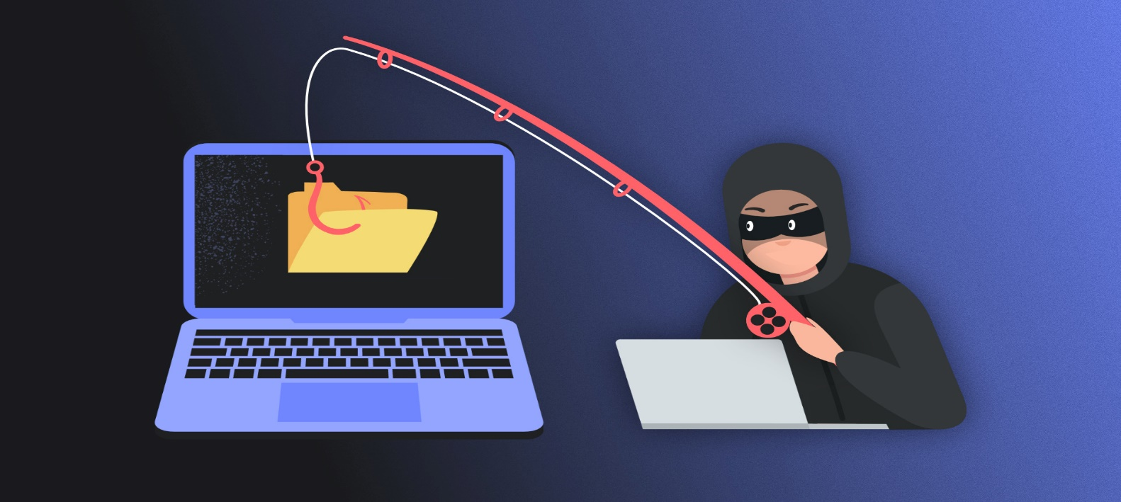
Что такое фишинг?
Фишинг — это вид интернет-мошенничества, при котором злоумышленник пытается выманить у жертвы личную информацию под видом официального запроса: логины, пароли, данные банковской карты, номера документов, коды подтверждения. Это делается обычно в форме письма, сообщения или даже звонка от доверенного сервиса: банка, магазина, «Госуслуг», курьера и так далее.
Фишинг — это не взлом в прямом смысле, а одна из разновидностей социальной инженерии. Здесь не хакают пароль прямым перебором или техническими средствами, а делают так, чтобы вы отдали его сами.

Slide 3
Виды фишинга:
Фишинг — это не всегда какая-то примитивная ерунда. Некоторые фишинговые письма выглядят очень достоверно, а поддельные сайты копируют оригинал так точно, что заподозрить неладное почти невозможно, особенно если вы торопитесь, устали или просто не ждёте подвоха. Рассмотрим пару из них.

Slide 4
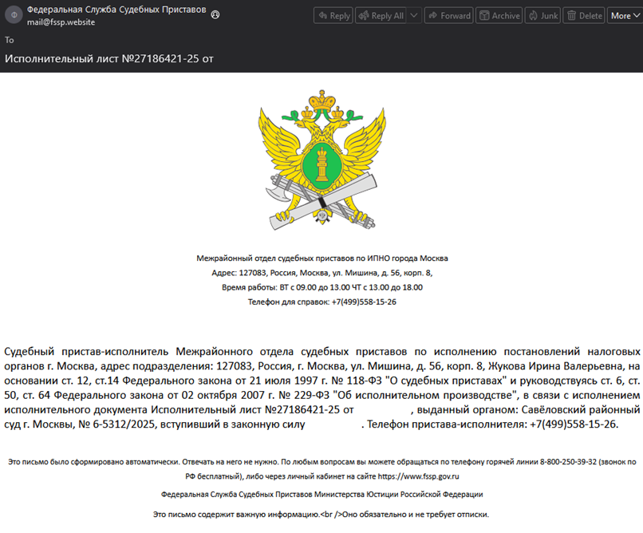
Почтовый фишинг
Классика жанра: письмо от «банка», «госуслуг», «доставки», биржи» — со срочным сообщением о том, что ваш аккаунт заблокирован, нужно подтвердить данные, получить компенсацию, забрать посылку. Внутри письма — ссылка, ведущая на фейковый сайт.
Например, вот фишинговое письмо, замаскированное под официальное уведомление от Межрайонного отдела судебных приставов Москвы:

Slide 5
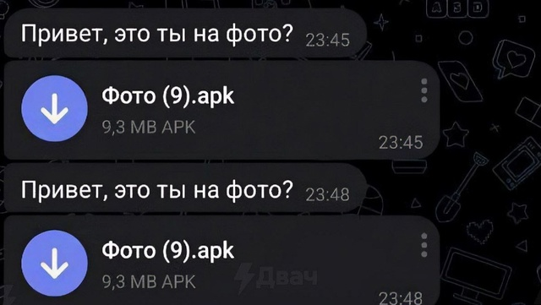
Фишинг в социальных сетях
Вас добавляет «друг» или пишет «знакомый». Это может быть фейковая страница, оформленная под реального человека. Он присылает ссылку, просит помощи, предлагает подработку или просто пишет: «Смотри, что нашёл» / «Это точно ты на фото/видео?»
Если кликнуть по ссылке, можно попасть на поддельную страницу входа в соцсеть. Вводите логин и пароль — и всё, ваш аккаунт угнан. А иногда вместо ссылки присылают вредоносный файл:

Slide 6
Как происходит фишинг
Классическая схема фишинга такая:
Вам приходит письмо, сообщение или уведомление — от Сбера, Apple, налоговой, Почты России, техподдержки, мамы, кого угодно ещё.
Внутри — срочное сообщение: «аккаунт заблокирован», «обнаружена подозрительная активность», «вам положена компенсация», «подтвердите личность» и так далее.
Есть кнопка или ссылка. По ней вы переходите на поддельный сайт, который, как правило, внешне полностью копирует оригинал.
Вводите логин, пароль, код из СМС — и всё это уходит злоумышленнику.
Через пару минут он заходит в ваш аккаунт и делает что хочет — переводит деньги, копирует переписки, скачивает фото. А иногда шантажирует вас или просто продаёт всё это в даркнете.

Slide 7
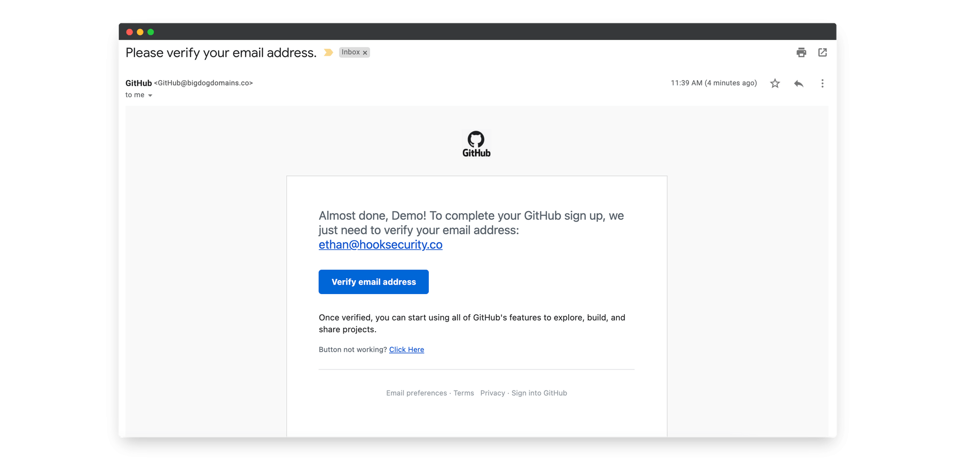
Пример продуманного фишинга

Slide 8
На первый взгляд всё норм — обычное письмо для подтверждения регистрации на GitHub. Есть логотип GitHub, нейтральный стиль текста, кнопка верификации выглядит прилично, а внизу даже мелкий шрифт со ссылками, как у настоящих писем. Но если присмотреться, отправитель — GitHub@bigdogdomains.co, а не @github.com. Но-но-но, мистер Фиш!
Что делать, если вы обнаружили фишинговое письмо
Не кликайте по ссылкам. Даже если любопытно — не надо.
Не скачивайте вложения, особенно архивы и документы с макросами.
Проверьте отправителя и сравните адрес с официальными. Посмотрите в браузере адрес ссылки: наведите курсор — и увидите, куда она реально ведёт.
Сообщите в службу безопасности. У многих компаний есть форма «сообщить о фишинге».
Удалите письмо.

Slide 9
Если всё-таки кликнули по ссылке из письма — главное, не паникуйте и следуйте инструкции:
Отключитесь от интернета. Отключите Wi-Fi или вытащите кабель — чтобы остановить возможную передачу данных.
Смените пароли. Начните с почты, банков и соцсетей. Меняйте везде, где этот же пароль мог использоваться. Для надёжности воспользуйтесь генератором паролей (например, встроенным в менеджер паролей или 1Password, Bitwarden).
Проверьте устройство на вирусы. Используйте антивирус или онлайн-сканеры. Например, ESET Online Scanner или Kaspersky Virus Removal Tool.
Проверьте, не утекли ли данные. Запустите сканирование цифрового следа:
  Have I Been Pwned — проверка имейла и паролей на утечки.
  Cybernews Leak Checker — сканирует, где уже всплыл ваш имейл.
Включите двухфакторную аутентификацию прямо сейчас. Это может спасти в будущем.

Slide 10
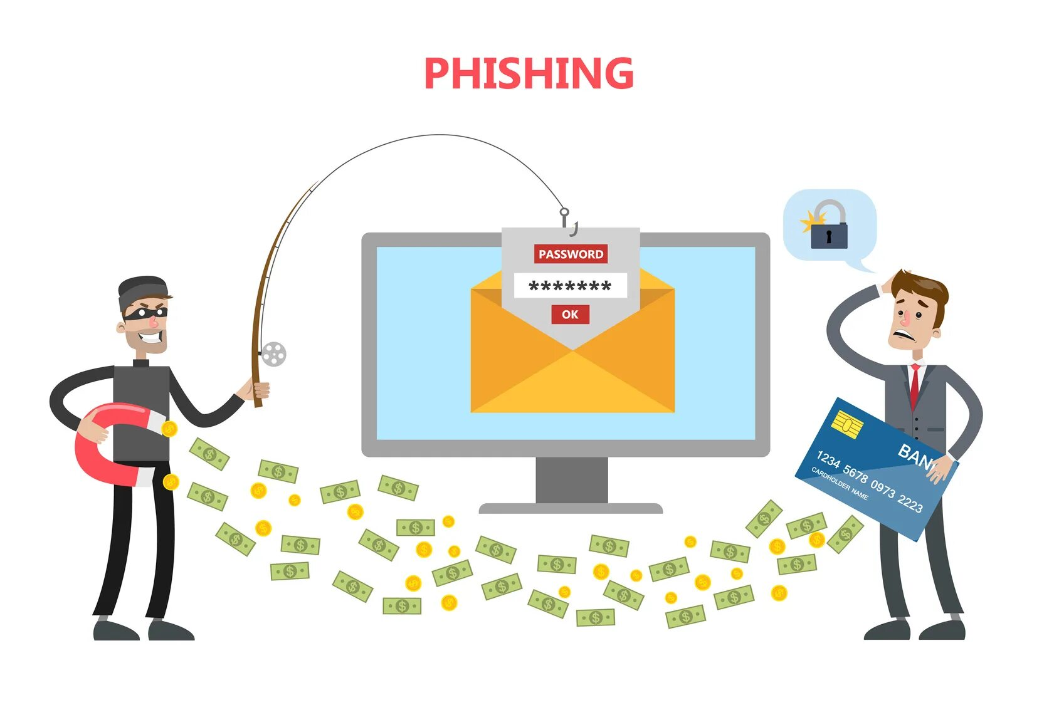
Цели фишинга:
Кража
Шантаж
Месть

Slide 11
Способы защиты от фишинговых атак
Фишинг — это не только письма с кнопкой «Подтвердите вход». Это звонки, СМС, сообщения в мессенджерах, фейковые сайты и вайфай в кофейне. Но принципы защиты везде одинаковы.
Относитесь ко всему скептически. Любое сообщение, где от вас что-то срочно хотят (ввести данные, перейти по ссылке, открыть файл), — это повод задуматься. Даже если это «банк», «госуслуги» или «коллега».
Проверяйте адрес, ссылку, дату создания аккаунта. Наведите курсор, загляните в URL, посмотрите, когда создан контакт. Если сомневаетесь — не кликайте.
Не паникуйте. Спешка — любимый инструмент фишеров. Атакующий торопит, чтобы вы не успели включить голову. Лучше потратить 30 секунд на проверку, чем 3 недели на восстановление.
Никогда не вводите данные в неожиданных местах. Даже если сайт выглядит как настоящий, лучше зайдите на него заново через закладки или поисковик.
Не доверяйте публичным Wi‑Fi. В открытых сетях атакующий может подменить страницу входа в любой сервис. Лучше заходить через мобильный интернет или подключаться с VPN.
Атаки могут быть и в голосовых звонках. Если «служба безопасности банка» просит назвать код из СМС, сразу кладите трубку.
Сообщайте о подозрительных письмах на работе. Не пересылайте друзьям или коллегам со словами «прикинь, чё пришло». Лучше сразу отправьте в ИБ компании или в поддержку сервиса, от имени которого пришло сообщение.

Slide 12
Использование антивирусов и фильтров
Бывает, что ссылка в фишинговом письме запускает вирус, троян, эксплойт. Особенно если браузер ненадёжный, а ноутбук обновлялся последний раз в мезозой.
Веб-проект: делаем браузерную игру с динозавриком, как в Chrome
Поэтому важно, чтобы у вас был антивирус и встроенные фильтры. Они могут:
Отсеивать фишинговые сайты. У большинства антивирусов и браузеров есть чёрные списки опасных доменов. Переходите по ссылке и вместо поддельного входа в банк получаете сообщение, что «доступ заблокирован».
Проверять вложения в письмах. Особенно если в архиве лежит какой-нибудь invoice.exe или .docx с макросом, который очень хочет достучаться до сервера злоумышленника.
Блокировать скачивание вредоносных файлов. Но если вы случайно нажали на «Скачать отчёт» в подозрительном письме, а там троян, который тихо сливает пароли, ничего страшного не случится. Главное — не запускайте и не открывайте эти файлы.

Slide 13
Фишинговые атаки и примеры
В апреле 2025 года мошенники запустили фишинговый сайт, который внешне полностью копирует ресурс Федеральной налоговой службы. Жертве предлагали «обязательный» налоговый вычет — всё официально, с логотипом, сроками, кнопкой. Чтобы получить выплату, предлагали оформить карту «Мир» через банкинг, который на самом деле был фейком. Через пару дней тот же сайт переобувается — и вот он уже «Центр занятости» и обещает 37 276 рублей дополнительной помощи.

Slide 14
